Slide 1

«Безопасность на дорогах»
(для младшего школьного возраста).
МБОУ «Гимназия №5 г. Сергиева Посада»
Автор работы ученик 11 «А» класса
Демин Глеб.
Руководитель: учитель ОБЖ
Рябиченко Лилия Владимировна

Slide 2
Каждый год в России погибает в среднем 30 тысяч россиян.
Инвалидами становятся 200 тысяч человек.
Ежегодно в мире в результате дорожнотранспортных происшествий (ДТП) погибает около 1,3 миллиона человек,
становятся инвалидами 8 миллионов человек
Каждые сутки в России происходит более 400 ДТП,
в них погибает более 80 человек,
травмируется около 500 человек.
С начала 2017 года в Московской области произошло 7945 дорожно-транспортное происшествие, в которых более 850 человек погибли и свыше 9000 получили травмы различной степени тяжести.

Slide 3
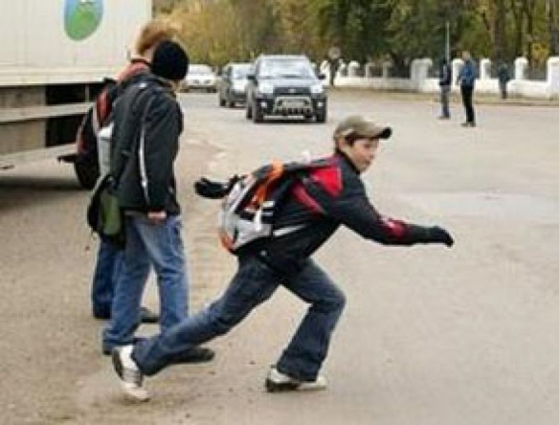
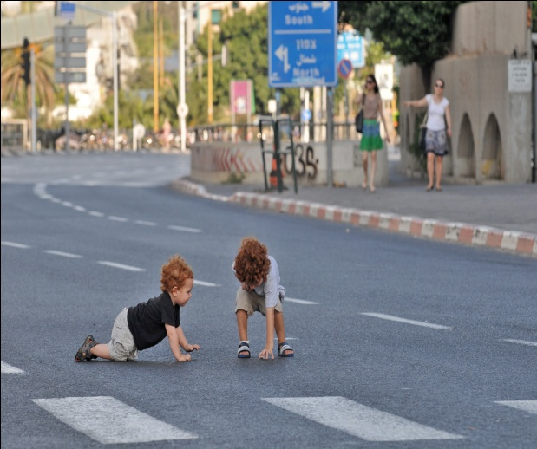
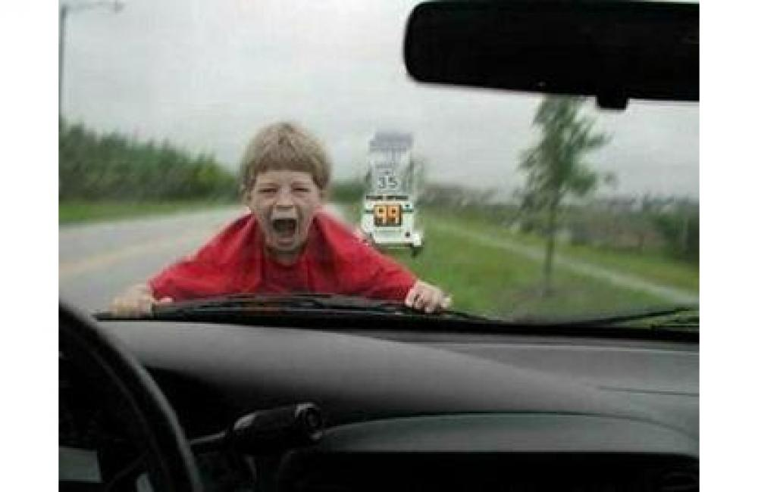
Каждое седьмое ДТП в России происходит с участием детей школьного возраста.
Каждый десятый пострадавший в ДТП - это ребенок в возрасте до 16 лет.
Около 60% травм - это результат удара человека о дорожное полотно.

Slide 4
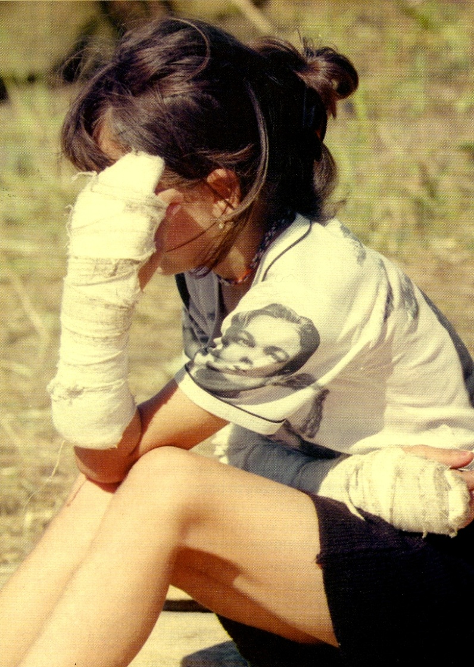
ПРАВИЛА ДОРОЖНОГО ДВИЖЕНИЯ являются основополагающим документом.
Все участники дорожного движения должны строго выполнять их требования.
Чаще всего школьники выступают в роли пешеходов.
Чтобы до минимума сократить число ДТП и травматизм среди пешеходов-школьников, необходимо выполнять правила безопасности поведения на дорогах.

Slide 5
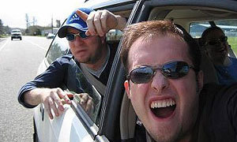
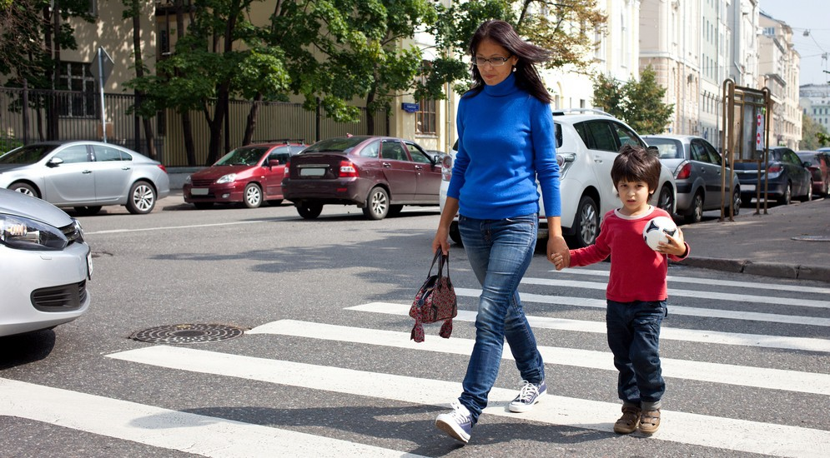
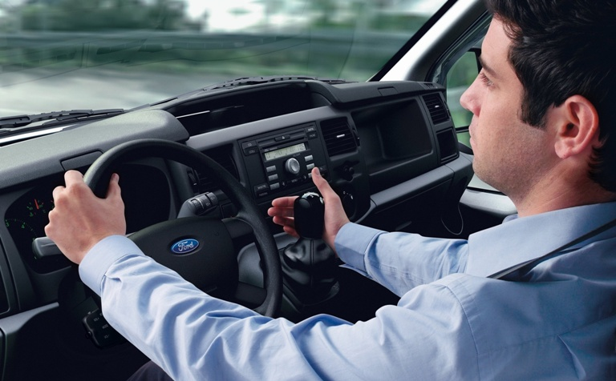
Участниками дорожного движения являются:
ВОДИТЕЛЬ ПАССАЖИР ПЕШЕХОД

Slide 6
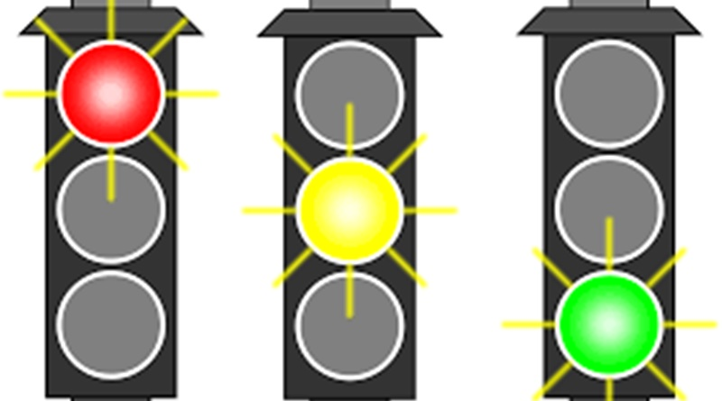
Для организации дорожного движения и его регулирования используются :
светофоры
дорожные знаки
регулировщики
разметка
разделительая полоса
посадочные площади
пешеходные дорожки
Для обеспечения безопасного движения пешеходов и его регулирования используются светофоры с двухцветной сигнализацией
Красный силуэт стоящего человека запрещает проход, зеленый силуэт «идущего» человека разрешает проход
Мигание зеленого сигнала светофора свидетельствует о скором окончании разрешенного времени для перехода.
Красный сигнал светофора ЗАПРЕЩАЮЩИЙ
Желтый сигнал светофора ПРЕДУПРЕЖДАЮЩИЙ
Зеленый сигнал светофора РАЗРЕШАЮЩИЙ

Slide 7
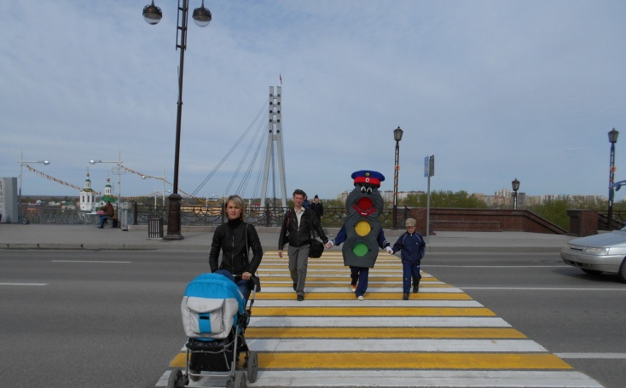
Обязанности пешехода
Чтобы до минимума сократить число ДТП и травматизм среди пешеходов – школьников, необходимо выполнять следующие правила безопасности поведения на дорогах:

Slide 8
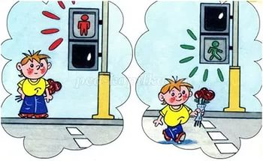
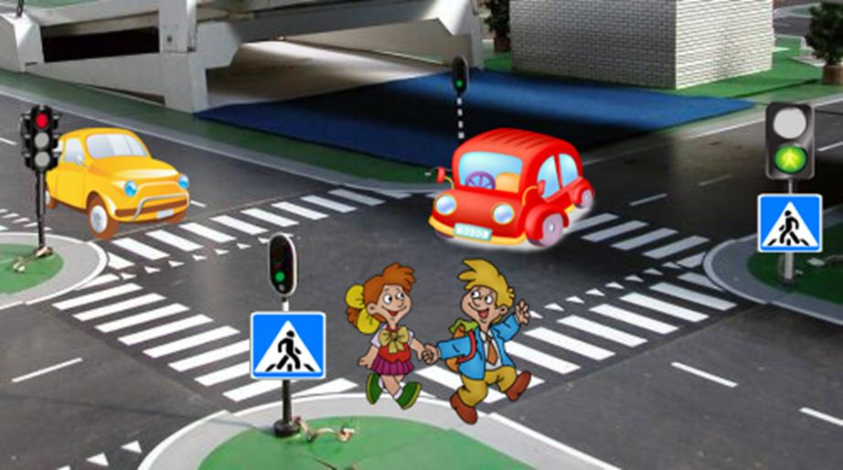
1.Прежде чем перейти дорогу, необходимо внимательно осмотреть проезжую часть.
2.Нужно быть собранным и внимательным.
3.Недопустимо преодоление проезжей части бегом, поскольку во время бега взгляд направлен вперед и человек не может контролировать обстановку вокруг.
4.Оценивайте степень опасности до выхода на дорогу.
7.Будьте предельно внимательны на дороге в условиях неблагоприятной погоды и плохой видимости.
6.Нельзя отвлекаться разговорами при переходе через дорогу, оглядываться назад.

Slide 9
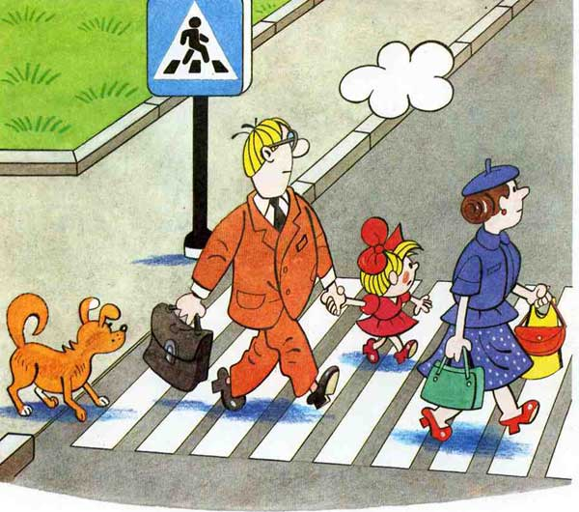
Воспитанный пешеход никогда не выбежит на дорогу, даже если это место для перехода. Он пойдет спокойно, потому что для водителя выскочивший на дорогу человек - всегда неожиданность, и неизвестно, сумеет ли водитель быстро среагировать.
Опасно играть рядом с дорогой: кататься на велосипеде летом или зимой на санках.

Slide 10
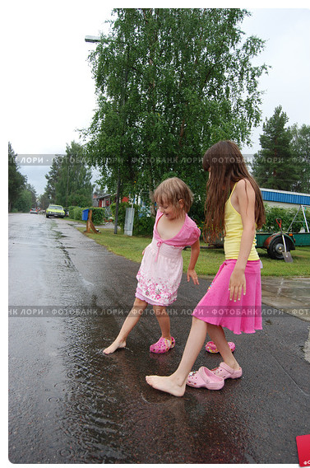
В настоящее время мы наблюдаем, что всё больше ребят, идя по улице, слушают музыку, надев наушники. Это очень отвлекает - ребёнок не слышит, что происходит вокруг него, также он может и не услышать приближающегося транспортного средства или сигнала водителя. Ещё одна беда, как и для водителей так и для пешеходов - это разговор по мобильному телефону. Во время разговора по телефону человек отвлекается, и водитель может не заметить пешехода, а пешеход не заметит машину.

Slide 11
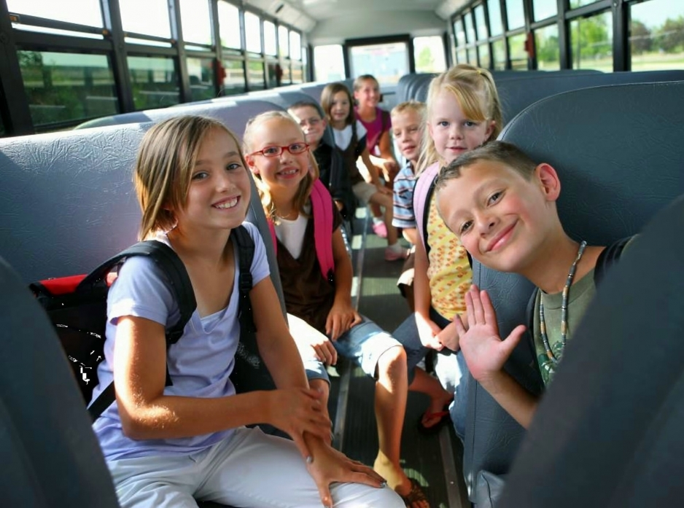
Обязанности школьника-пассажира

Slide 12
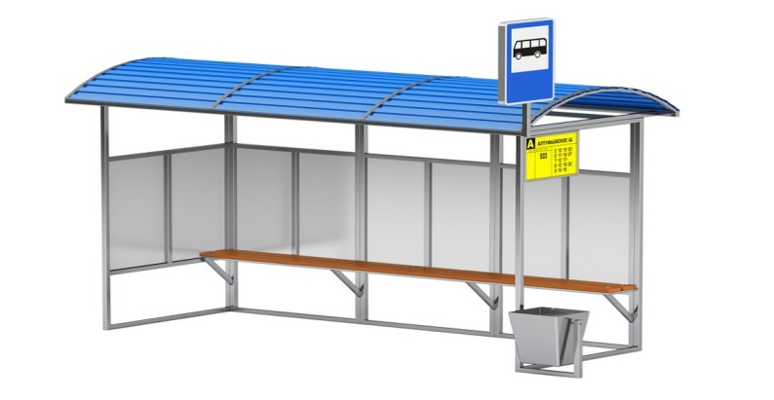
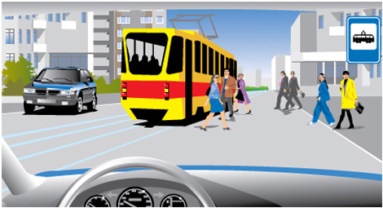
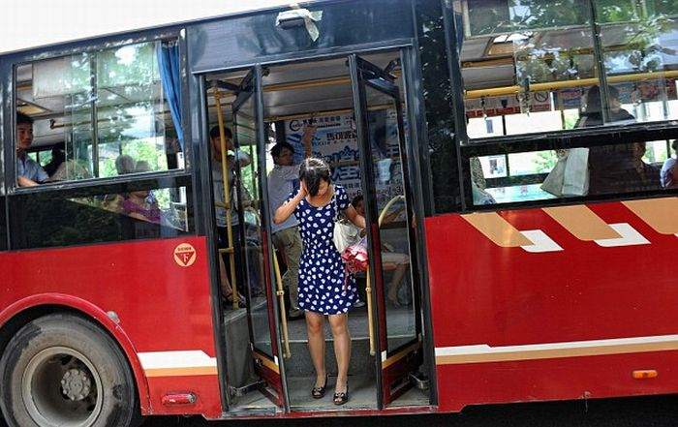
Обязанности пассажиров-школьников.
Ожидать маршрутное транспортное средство или такси разрешается только на приподнятых над проезжей частью посадочных площадках (остановках), а при их отсутствии - на тротуаре или обочине.
На остановочных пунктах, не оборудованных приподнятыми площадками, разрешается выходить на проезжую часть для посадки в транспортное средство лишь после его полной остановки.
После высадки необходимо, не задерживаясь, освободить проезжую часть.
Невыполнение перечисленных выше требований может стать причиной ДТП.

Slide 13
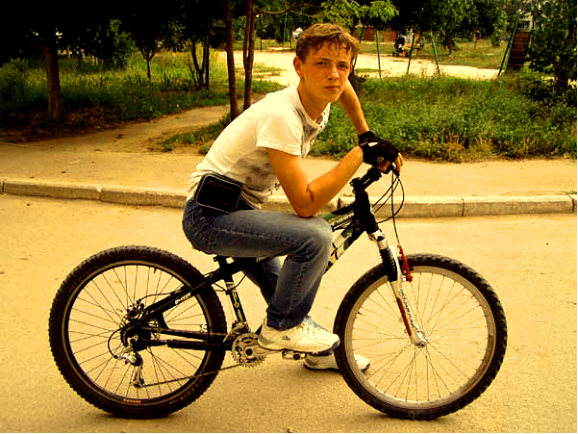
Обязанности школьника-велосипедиста

Slide 14
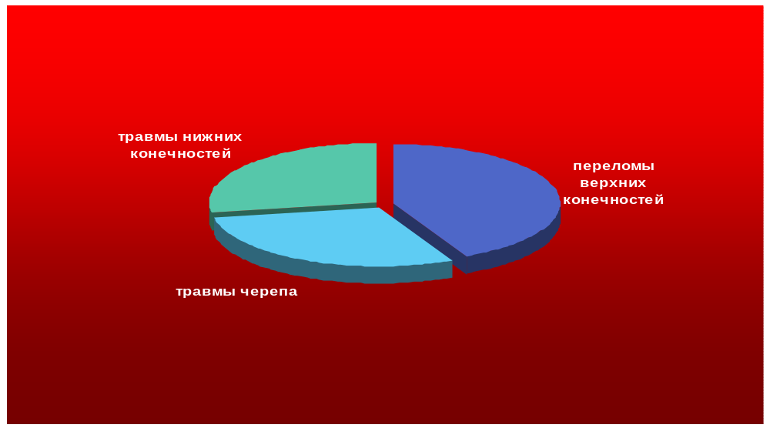
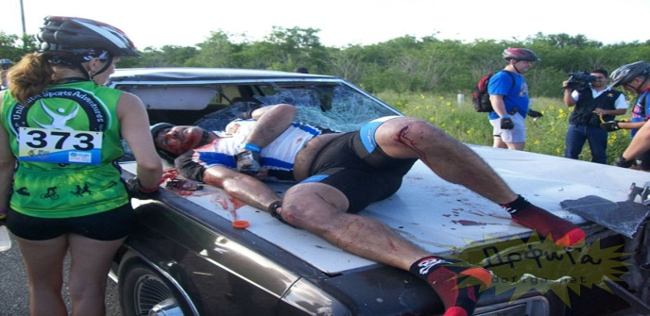
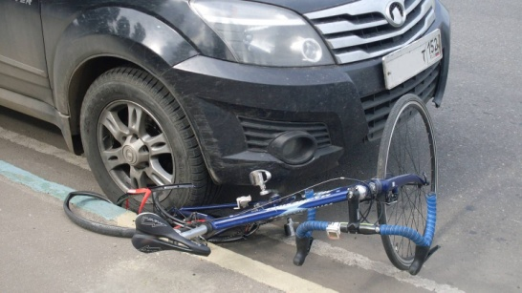
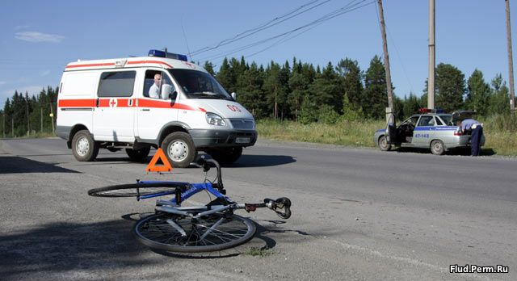
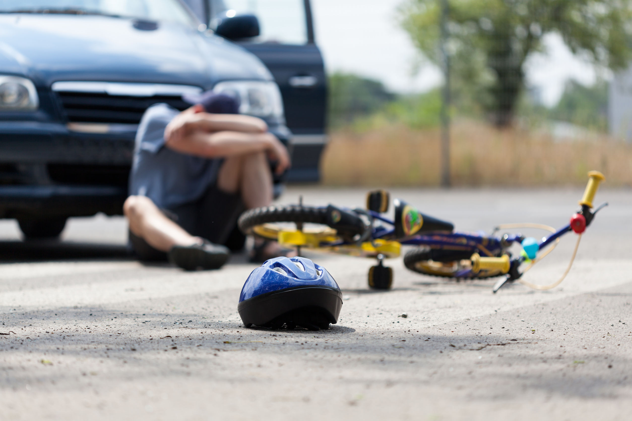
Основными травмами велосипедистов являются:
Велосипед – опасное транспортное средство:
26,2%
40,3%,
27,6%

Slide 15
Водителю велосипеда разрешается
Водить велосипед только на закрытых площадках: во дворах, раках, стадионах.
По тротуарам только малышам на детских велосипедах.
Ежедневно проверять техническое состояние велосипеда.
Ездить только по тем дорогам, где есть специальный знак в синем круге «Велосипедная дорожка» -относится к группе разрешающих знаков.
Двигаясь по дороге, велосипедист должен внимательно следить за всеми сигналами подаваемыми водителями других транспортных средств. Сам велосипедист сигнализирует руками. Перед торможением поднять руку вверх.
Если надо пересечь дорогу, сойдите с велосипеда, держа его за руль, пройдите по пешеходному переходу.

Slide 16
Водителю велосипеда запрещается
До 14 –летнего возраста нельзя ездить на велосипеде по дорогам и улицам.
Устраивать гонки на дороге, игру «вперегонки».
Эксплуатация велосипеда, если имеются технические неисправности.
Буксировка велосипедов или мопедов.
В любых местах на улицах и дорогах водитель велосипеда обязан пропускать пешеходов.
Перевозить груз , который выступает на 0,5 метра по длине и ширине велосипеда.
Ездить не велосипеде держась одной рукой за руль или без рук.
КАТЕГОРИЧЕСКИ ЗАПРЕЩАЕТСЯ цепляться за проезжающий мимо транспорт!

Slide 17
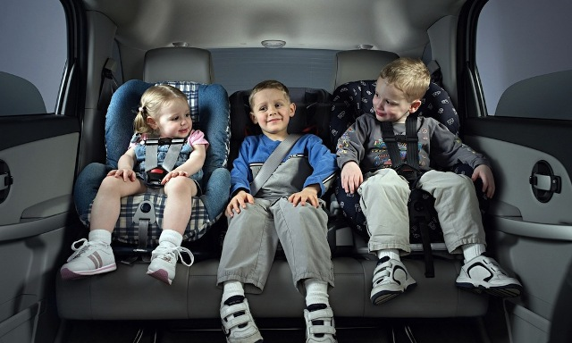
Обязанности пассажира
Сел в машину – пристегнись!
Согласно законодательству Российской Федерации каждый ребёнок до 12 лет должен ездить в специальном автокресле, позволяющем пристегнуть ребенка с помощью ремней безопасности.

Slide 18
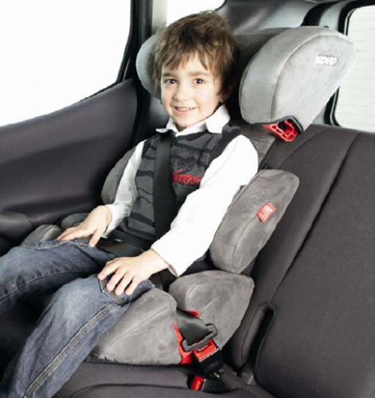
Главная задача автокресла — обеспечить безопасность ребенка при дорожно-транспортном происшествии, экстренном торможении или резких маневрах. Его необходимость совершенно очевидна — детское автокресло снижает вероятность смертельной травмы.
По данным Всемирной организации здравоохранения использование в транспортных средствах детских удерживающих устройств позволяет снизить смертность среди младенцев на 71%, а среди детей более старшего возраста - на 54%.

Slide 19
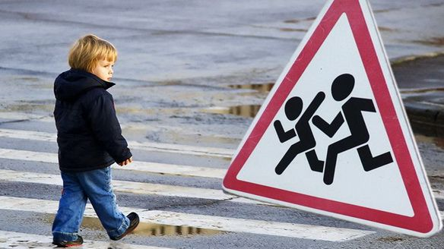
Соблюдайте
правила дорожного движения!

